Slide 1
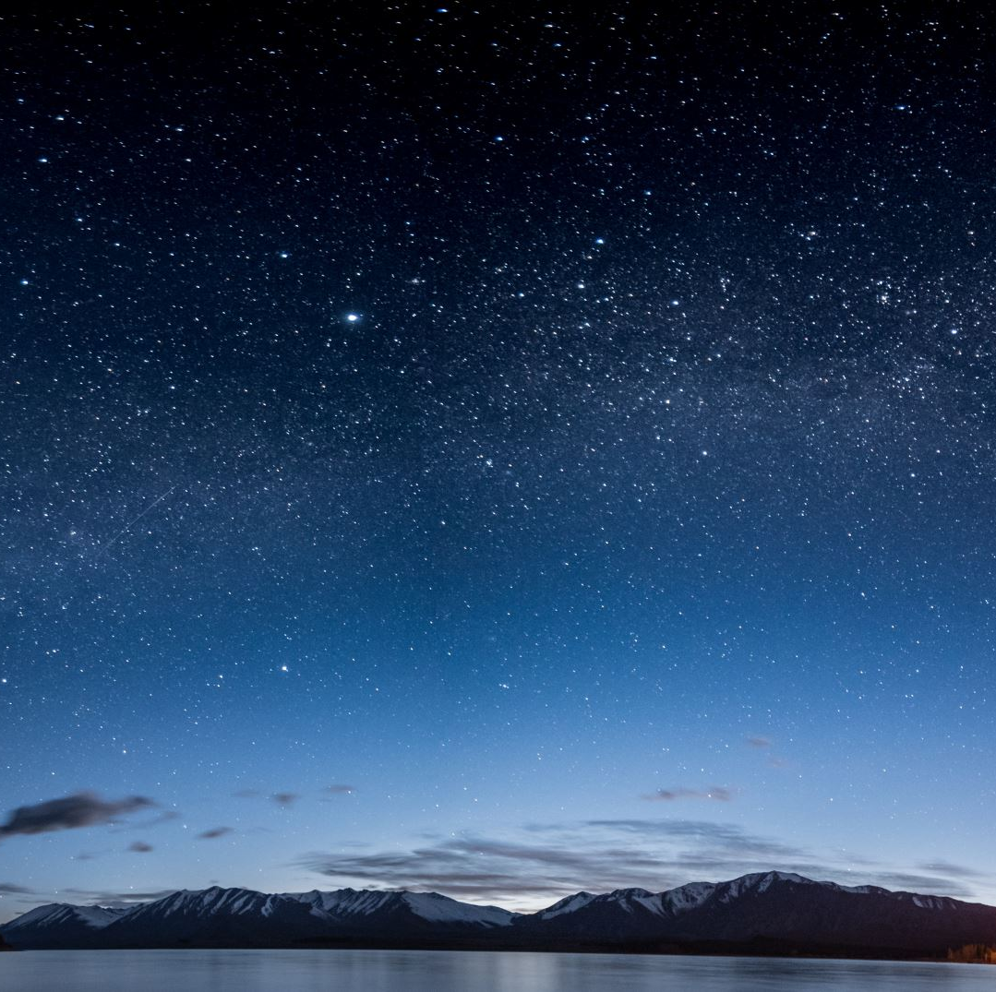
Starry Night
Progetto di Machine Learning A.A. 2023/2024 Moleri Andrea, 902011 Armani Filippo, 865939 Costantini Davide, 856114

Slide 2
Dominio di riferimento ed obiettivi
Il dataset contiene varie informazioni su delle stelle
Temperatura, luminosità, raggio, magnitudine, colore, classe spettrale e tipo
Il nostro obiettivo è definire un modello per classificare il tipo delle stelle, seguendo il diagramma di Hertzsprung-Russell

Slide 3
Descrizione del dataset
Il dataset, per ogni stella, contiene le seguenti informazioni:
Temperatura assoluta
Luminosità relativa (calcolata rispetto al sole)
Raggio relativo (calcolato rispetto al sole)
Magnitudine assoluta
Colore
Classe spettrale
Tipo
Il nostro target è il tipo della stella
Il set di test è stato creato prendendo il 30% dei valori del dataset

Slide 4
Analisi esplorativa
Il dataset presenta 6 tipi di stelle
Il loro numero è equamente distribuito

Slide 5
Analisi esplorativa
Dall’istogramma possiamo notare come alcuni valori, in paricolare la temperatura, mostrino differenze a seconda della classe della stella.

Slide 6
Analisi esplorativa
Disponendo gli attributi in uno scatter plot notiamo che la temperatura e la magnitudine assoluta sono linearmente separabili.

Slide 7
Principal Component Analysis
Le varianze della luminosità, del raggio e della magnitudine assoluta indicano dei dati piuttosto omogenei.
Quella della temperatura indica che sono presenti delle moderate differenze tra i valori.

Slide 8
Primo approccio: Albero di Decisione
Motivazioni
Eccellono nella manipolazione di dati categorici
Efficienza computazionale e scalabilità
Prevenzione dell’over-fitting
Il modello risultante ha una precisione del 100%

Slide 9
Albero di Decisione

Slide 10
Secondo approccio: Reti Neurali
Motivazioni:
Capacità di riconoscere pattern nei dati
Adattabili a diversi tipi di dati
Scalabile all’aumentare dei dati a disposizione
La rete risultante è formata da tre strati
Dopo 500 epoche, il modello ha una precisione del 95.83%

Slide 11
Terzo approccio: Clustering
Motivazioni:
Eccelle nel separare le feature del dataset
Vantaggioso nel caso di un dataset in continua evoluzione
Feature utilizzate: magnitudine assoluta, raggio e temperatura
Il modello risultante ha una precisione del 94.44%
Matrice di confusione: [[14 0 0 0 0 0] [ 0 12 0 0 0 0] [ 0 0 10 0 0 0] [ 0 0 0 8 2 0] [ 0 0 0 2 9 0] [ 0 0 0 0 0 15]]

Slide 12
Clustering: metodo del gomito
Applichiamo al grafico il metodo del gomito
Non potendo identificare il numero di cluster, applichiamo un altro metodo

Slide 13
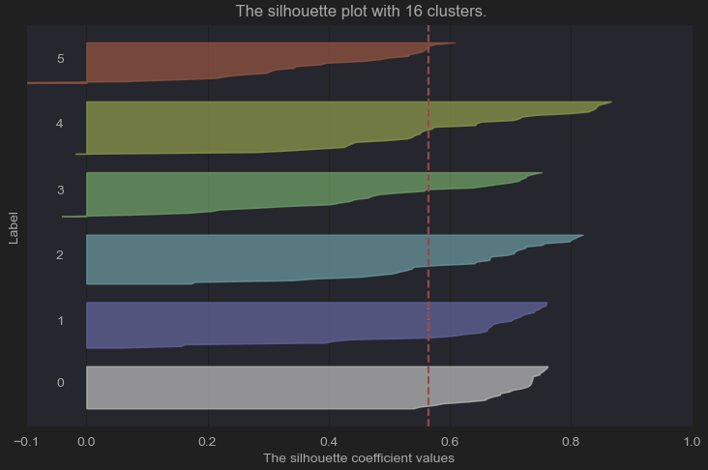
Clustering: analisi della silhouette
Il numero scelto non deve essere più grande della silhouette media
Utilizziamo 16 cluster

Slide 14
Clustering: analisi dei dati
Disponendo i punti in uno spazio tridimensionale abbiamo una rappresentazione della suddivisione in cluster.

Slide 15
Clustering: matrice di dissimilarità
La matrice di dissimilarità ci permette di rappresentare la dissimilarità all’interno del dataset, evidenziando pattern comuni.
Una diagonale di colore chiaro indica che i cluster sono eterogenei, e quindi che dividono bene i dati.

Slide 16
Analisi dei risultati ottenuti
L’albero di decisione è il modello più preciso
La rete neurale ed il clustering sono quasi equivalenti
La rete neurale è il modello più lento nella fase di training
L’albero decisionale è il modello più veloce

